Slide 1
Capa de red de OSI
Aspectos básicos de networking: Capítulo 5

Slide 2
Objetivos
Identificar la función de la capa de red, la cual describe la comunicación desde un dispositivo final hacia otro.
Examinar el protocolo de capa de red más común, el protocolo de Internet (IP) y también sus funciones para proporcionar un servicio sin conexión de gran calidad.
Comprender los principios utilizados para realizar la división de los dispositivos o su agrupamiento en redes.
Comprender el direccionamiento jerárquico de dispositivos y cómo esto permite la comunicación entre redes.
Comprender los aspectos fundamentales de las rutas, las direcciones del siguiente salto y el reenvío de paquetes a una red de destino.

Slide 3
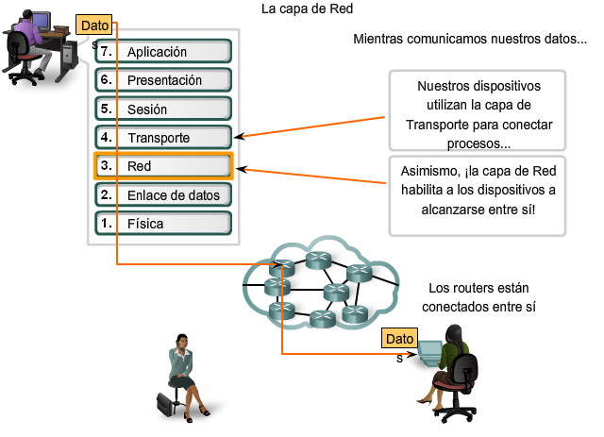
Protocolos de capa de red y protocolo de Internet (IP)
Defina la función básica de la capa de red en las redes de datos

Slide 4
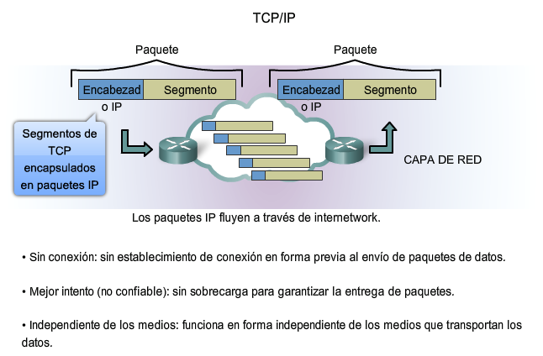
Protocolos de capa de red y protocolo de Internet (IP)
Identifique las características básicas y la función del protocolo IPv4

Slide 5
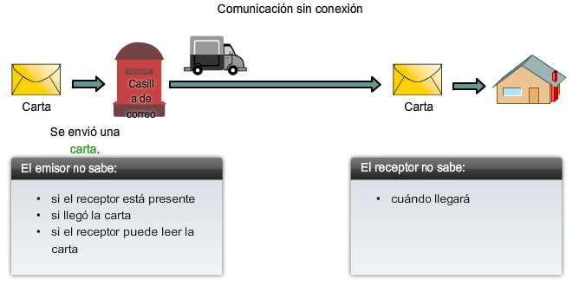
Protocolos de capa de red y protocolo de Internet (IP)
Describa las consecuencias derivadas de la utilización del protocolo IP debido a que éste es un protocolo no orientado a conexión

Slide 6
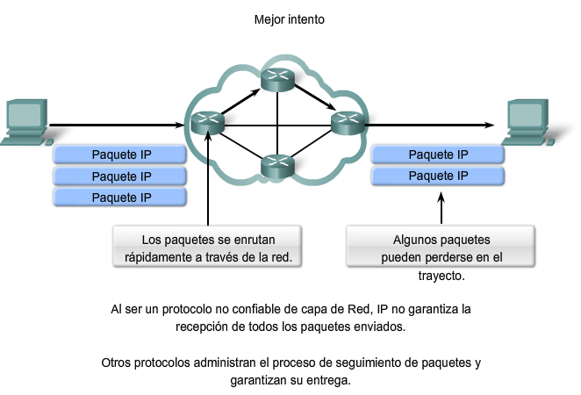
Protocolos de capa de red y protocolo de Internet (IP)
Describa las consecuencias derivadas de la utilización del protocolo IP debido a que éste es considerado un protocolo poco confiable

Slide 7
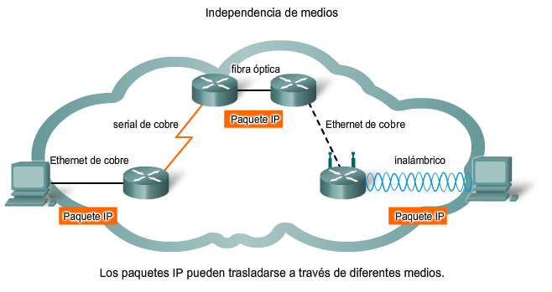
Protocolos de capa de red y protocolo de Internet (IP)
Describa las consecuencias derivadas de la utilización del protocolo IP debido a que éste es un protocolo que no depende de los medios

Slide 8
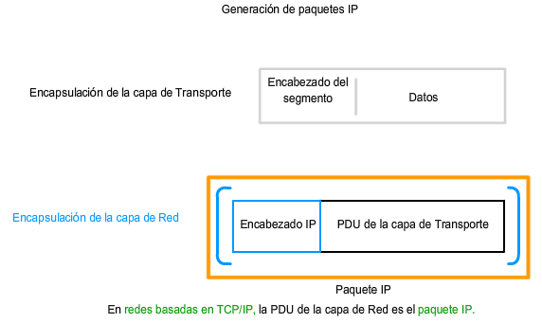
Protocolos de capa de red y protocolo de Internet (IP)
Describa la función del entramado en la capa de transporte y explique que los segmentos se encapsulan como paquetes

Slide 9
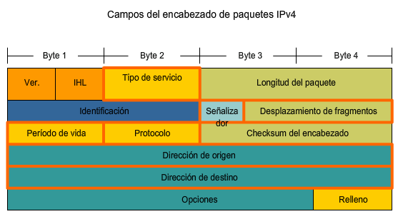
Protocolos de capa de red y protocolo de Internet (IP)
Identifique los campos de encabezado más importantes del protocolo IPv4 y describa la función de cada campo en la transferencia de paquetes

Slide 10
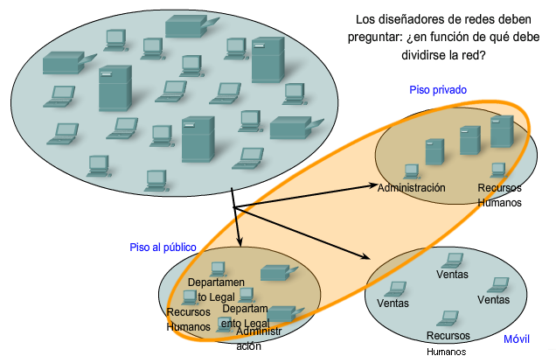
Agrupamiento de dispositivos en redes y direccionamiento jerárquico
Enumere diversas razones para agrupar dispositivos en subredes y defina varios términos utilizados para identificar dichas subredes

Slide 11
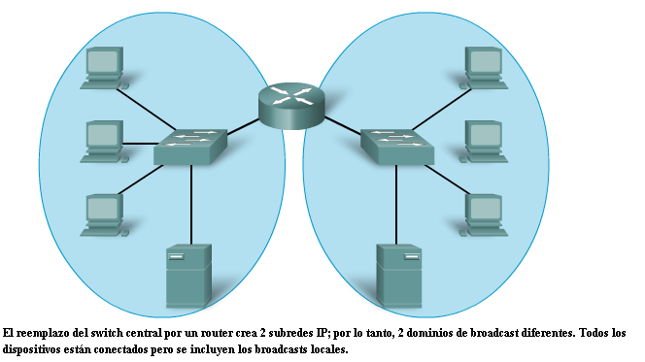
Agrupamiento de dispositivos en redes y direccionamiento jerárquico
Enumere diversas maneras en las que la división de una red de gran tamaño puede aumentar el rendimiento de la red

Slide 12
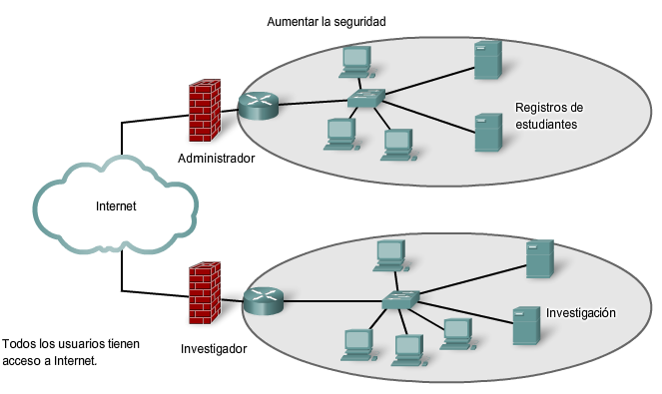
Agrupamiento de dispositivos en redes y direccionamiento jerárquico
Enumere diversas maneras en las que la división de una red de gran tamaño puede aumentar la seguridad de la red

Slide 13
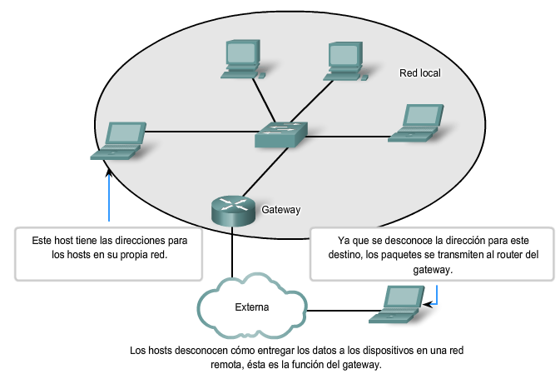
Agrupamiento de dispositivos en redes y direccionamiento jerárquico
Explique los problemas de comunicación que surgen cuando se incluyen grandes cantidades de dispositivos en una red de gran tamaño

Slide 14
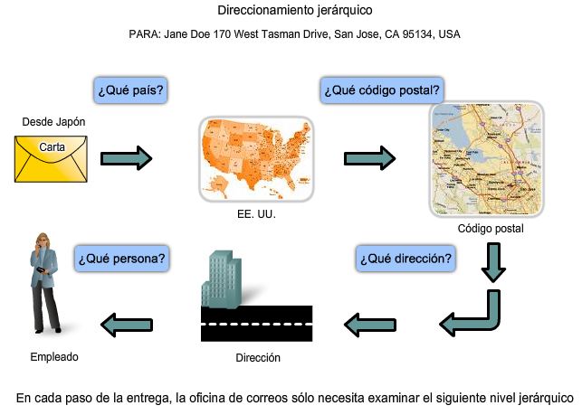
Agrupamiento de dispositivos en redes y direccionamiento jerárquico
Describa de qué manera el direccionamiento jerárquico resuelve el problema de los dispositivos que se comunican a través de redes de redes

Slide 15
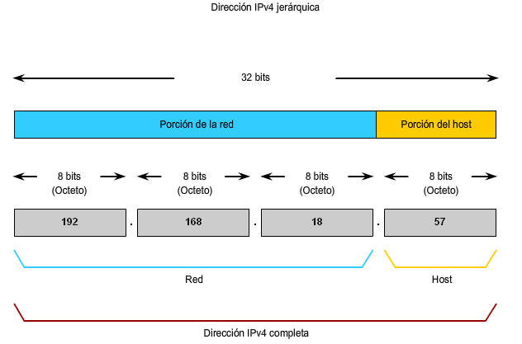
Agrupamiento de dispositivos en redes y direccionamiento jerárquico
Describa el propósito de subdividir aún más las redes en redes más pequeñas

Slide 16
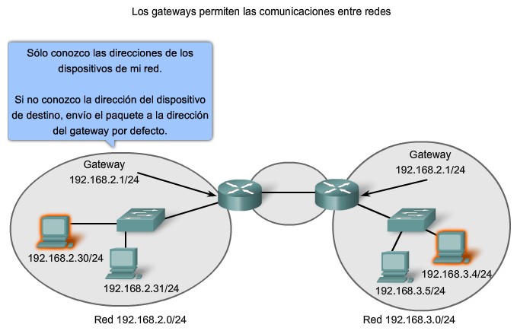
Aspectos fundamentales de las rutas, las direcciones del siguiente salto y el reenvío de paquetes
Describa la función que cumple un dispositivo gateway intermediario al permitir que los dispositivos se comuniquen a través de redes subdivididas

Slide 17
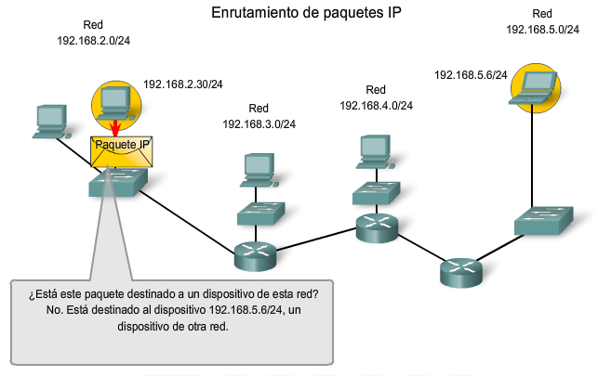
Aspectos fundamentales de las rutas, las direcciones del siguiente salto y el reenvío de paquetes
Describa o enumere los pasos de un paquete IP a medida que viaja sin cambios por medio de routers desde una subred a otra

Slide 18
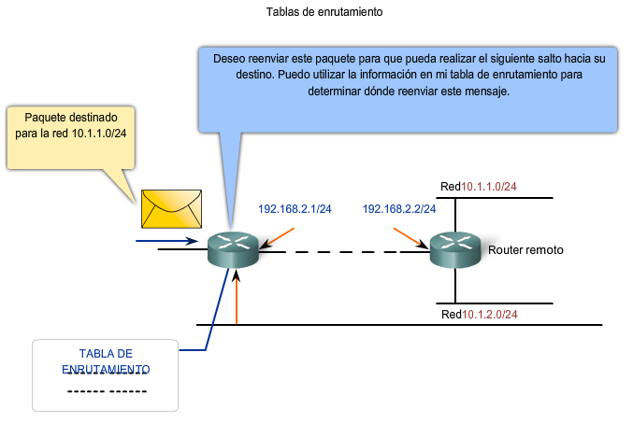
Aspectos fundamentales de las rutas, las direcciones del siguiente salto y el reenvío de paquetes
Describa la función de una gateway y la utilización de una simple tabla de enrutamiento para el direccionamiento de paquetes hacia sus destinos finales

Slide 19
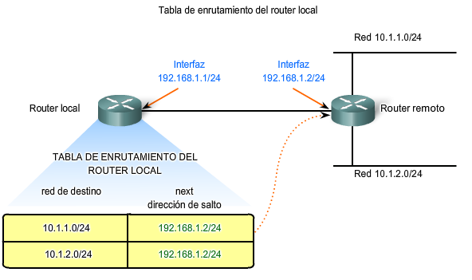
Aspectos fundamentales de las rutas, las direcciones del siguiente salto y el reenvío de paquetes
Defina una ruta y sus tres partes clave

Slide 20
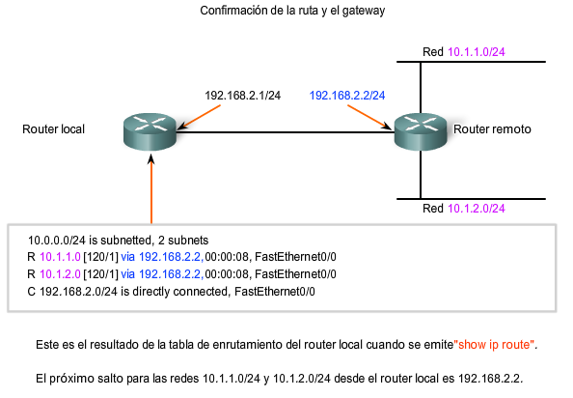
Aspectos fundamentales de las rutas, las direcciones del siguiente salto y el reenvío de paquetes
Describa el propósito y la utilización de la red de destino en una ruta

Slide 21
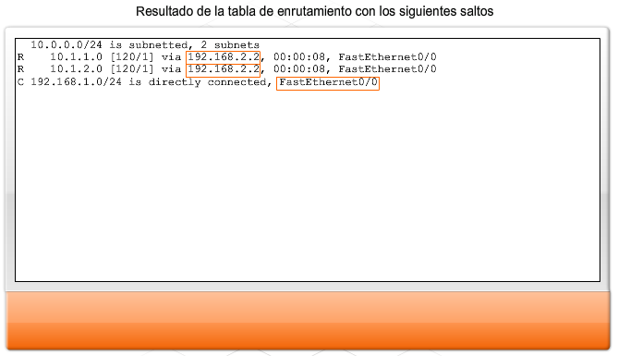
Aspectos fundamentales de las rutas, las direcciones del siguiente salto y el reenvío de paquetes
Describa el propósito y la utilización del siguiente salto en una ruta

Slide 22
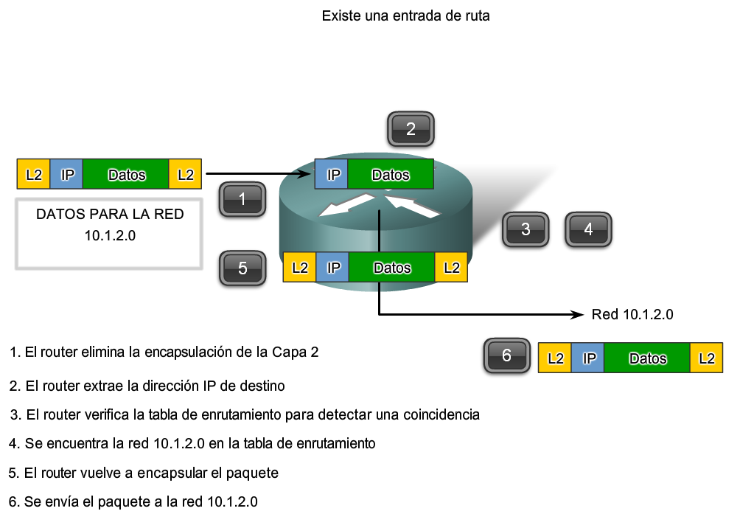
Aspectos fundamentales de las rutas, las direcciones del siguiente salto y el reenvío de paquetes
Describa o enumere los pasos de varios paquetes IP a medida que se enrutan a través de varias gateways, desde dispositivos de una subred hasta dispositivos de otras subredes

Slide 23
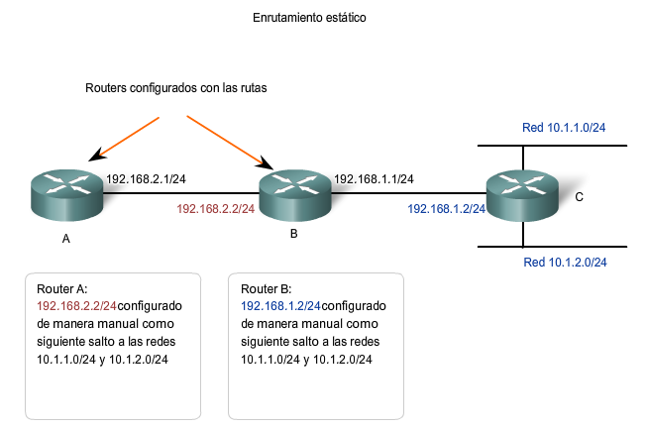
Aspectos fundamentales de las rutas, las direcciones del siguiente salto y el reenvío de paquetes
Describa el propósito de los protocolos de enrutamiento y la necesidad de contar tanto con rutas estáticas como con rutas dinámicas

Slide 24
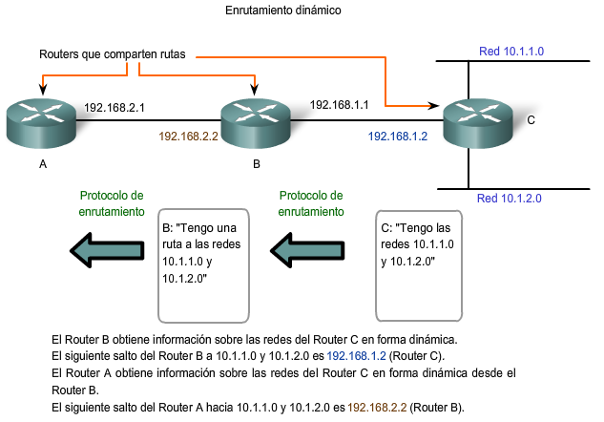
Aspectos fundamentales de las rutas, las direcciones del siguiente salto y el reenvío de paquetes
Explique de qué manera las rutas se configuran manualmente para construir la tabla de enrutamiento

Slide 25
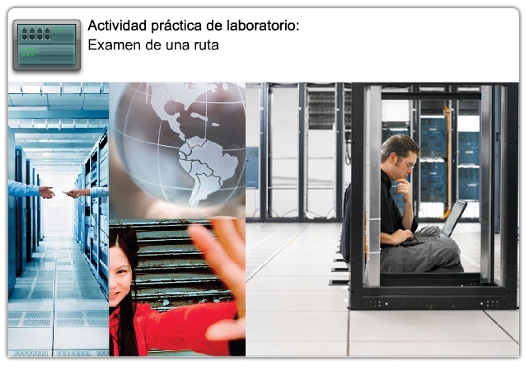
Aspectos fundamentales de las rutas, las direcciones del siguiente salto y el reenvío de paquetes
Explique la función que cumplen los protocolos de enrutamiento en la construcción de la tabla de enrutamiento

Slide 26
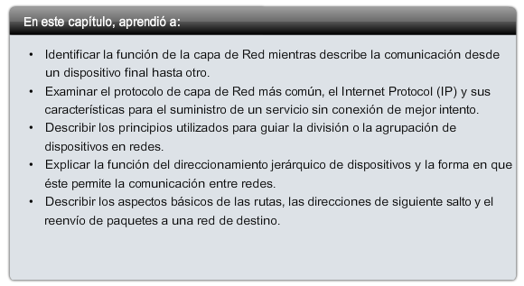
Resumen

